Slide 1
Авиарейсы без потерь
Розова Марина
Группа: DST-29

Slide 2
Цели и задачи
Применить навыки работы с SQL для получения итоговых данных
для дальнейшего анализа
Сбор дополнительных данных для применения экономической модели
Формирование выводов на основе нахождения точки безубыточности

Slide 3
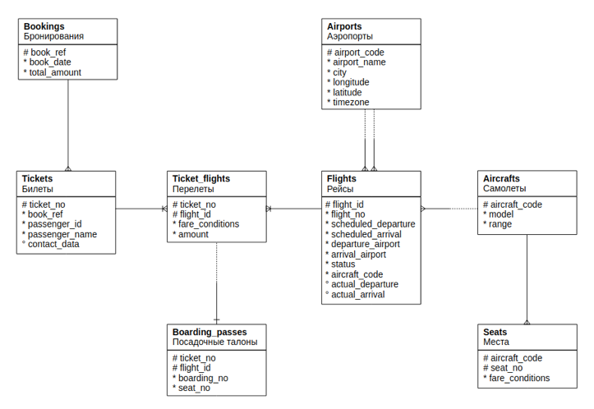
Диаграмма схемы данных
BOOKINGS
TICKETS
TICKET_FLIGHTS
BOARDING_PASSES
AIRPORTS
FLIGHTS
AIRCRAFTS
SEATS

Slide 4
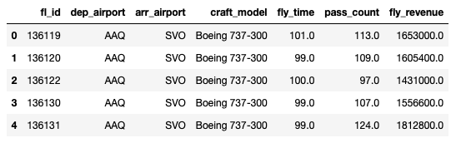
Итоговые данные для анализа
fl_id - идентификатор рейса dep_airport - аэропорт отправления arr_airport - аэропорт прибытия craft_model - модель самолёта fly_time - длительность полёта в минутах pass_count - количество пассажиров на борту fly_revenue - сумма, полученная за авиарейс

Slide 5
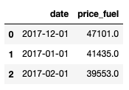

Дополнительные данные
Данные были дополнены ценой топлива и данными о самолетах для расчета затрат на топливо для полета

Slide 6
Расчет прибыльности авиарейса
Прибыльность рейса = Сумма за авиарейс - Стоимость топлива на перелет –
Зарплата экипажа - Эксплуатационные расходы
Зарплата экипажа - 20%
Затраты на топливо
Топливо на рейс
Рулежка - 7%
Топливо если самолет не сможет сесть в запланированном аэропорту - 19%
Топливо для нахождения в зоне ожидания - 33%
Топливо на непредвиденные обстоятельства - 6%
Эксплуатационные расходы
Обслуживания парка - 16%
Налоги и сборы государства - 14%
Техобслуживание - 11%

Slide 7
Точка безубыточности
Boeing 737-300
Убыток
Прибыль
Кол-во пассажиров
менее 104
Кол-во пассажиров
более 104
Кол-во пассажиров
менее 76
Кол-во пассажиров
более 76
Убыток
Прибыль
Sukhoi Superjet-100

Slide 8
Итоги
По итогам анализа получилось 20 убыточных рейсов.
Полностью отказаться от этих рейсов
Объединить рейсы по направлению
Перенаправить рейсы
по другим направлениям
Возможные
методы
решения
Рассмотреть возможность
перевозки грузов
Введение бонусных
программ и акций
Улучшение сервиса

